Slide 1
Análise sobre Instrumentos de Precificação de Carbono
SPE/MF
Coordenação-Geral de Meio Ambiente e Mudanças Climáticas
Junho/2014

Slide 2
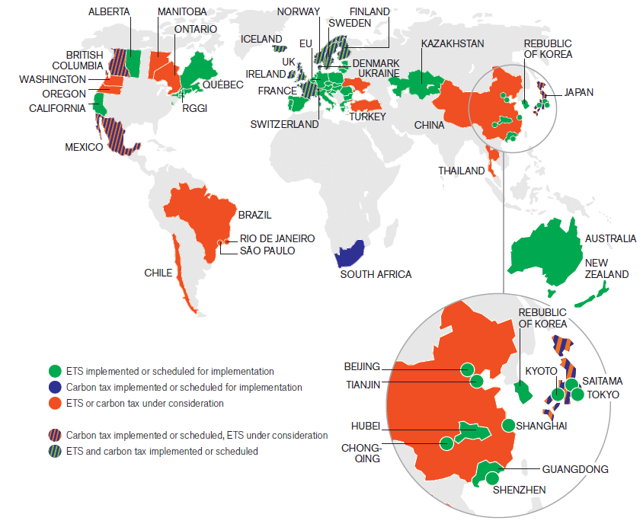
  Mapa das iniciativas de Precificação de Carbono
Fonte: State and Trends of Carbon Pricing – Banco Mundial/ECOFYS - 2014

Slide 3
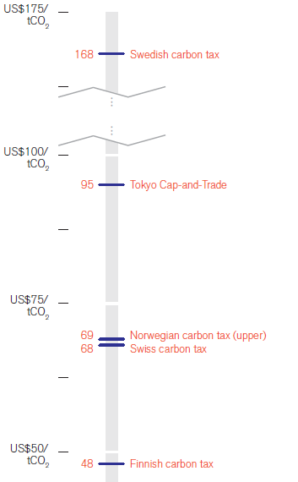
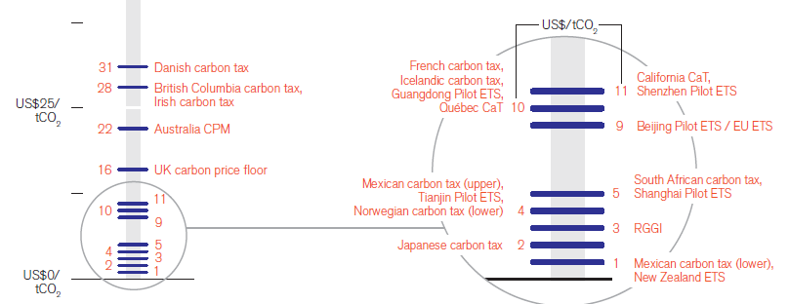
  Preços do Carbono
  nos Instrumentos de Precificação existentes
  (impostos ou comércio de emissões)
Fonte: State and Trends of Carbon Pricing - Banco Mundial/ECOFYS - 2014

Slide 4
Avaliação Macroeconômica da Implementação de Instrumentos de Precificação de Carbono
Waycarbon: Matheus Alves de Brito; Fabio Bicalho and Marco Follador;
CEDEPLAR: Edson Domingues, Aline Magalhães and Terciane Carvalho;
South Pole: Patrick Bürgi, Ingo Puhl, and Manuel Cocco

Slide 5
Modelo BeGreen: Brazilian Energy and Greenhouse Gas Emissions General Equilibrium Model:
- Ampla desagregação dos produtos energéticos, setores e fontes de emissões de GEE;
- Incorporação de mecanismos dinâmica recursiva; e
- Especificação de energia e do meio ambiente:
- Emissões para cada fonte e setor
- Mecanismos para a tributação do carbono, reciclagem de receita e abatimento endógeno das emissões em resposta ao imposto de carbono
- Estrutura de produção modelada por vetores tecnológicos e substituição de diferentes fontes de energia
  Avaliação Macroeconômica - BeGreen

Slide 6
  Avaliação Macroeconômica - BeGreen
O modelo Begreen (CGE) é capaz de identificar os impactos macroeconômicos da precificação do carbono no Brasil.
Cenários políticos são baseados na cobertura sectorial para diferentes instrumentos de precificação do carbono e as opções de reciclagem de receitas.
Todos os cenários analisam o mesmo objetivo de redução de emissões.

Slide 7
  BeGreen - Cenários de Política
Meta de redução: redução de emissões de 5% entre 2015 e 2020 e de 10% entre 2021 e 2030, em comparação com as emissões do cenário de referência
Política 1 - Comando e controle, por meio da imposição da meta de redução de emissões de GEE de 15% em 2030 para os setores selecionados, sem um instrumento de preço do carbono.
Política 2 - Distribuição de licenças ​​gratuita para os setores selecionados, com a mesma meta de redução de emissões (15% em 2030). A meta para o período foi decomposto para cada ano e o preço das permissões foi calculado endogenamente como resultado da restrição imposta.
Política 3 - Imposto sobre as emissões de GEE para setores selecionados, com reciclagem de receitas para as famílias. O valor do imposto foi calculado anualmente a fim de se conseguir a redução das emissões acumulada de 15% em 2030, em comparação com a linha de base.

Slide 8
  Avaliação Macroeconômica – BeGreen
Notes:
O primeiro indicador captura certo aspecto de eficiência da política, pela razão entre a redução total de emissões (efeito) e a redução percentual do PIB (custo). Nota-se, conforme os indicadores, que a precificação de carbono (Políticas 1, 2 e 3) é mais eficiente do que Comando e Controle. Como esperado teoricamente, os mecanismos de mercado tendem a gerar resultados mais eficientes que politicas de controle direto. Dentre as políticas de precificação, a política de taxação de carbono com devolução da receita para as famílias (Politica 2) seria a mais eficiente, em razão do menor efeito negativo sobre o PIB (devido obviamente à variação positiva do consumo das famílias nessa politica).
O segundo indicador síntese se refere ao conceito de equidade, relacionando o efeito sobre desigualdade no consumo (variação percentual do Índice de Gini) e o efeito de redução das emissões. Comando e Controle e a Política 1 (Imposto ou Cap-and-trade) são equivalentes segundo este indicador, mas deve-se notar que na segunda a queda no consumo das famílias é muito menor. Outro resultado importante e esperado é que a Política 2 (imposto de carbono com devolução da receita durante todo o período) tem o melhor resultado nessa relação equidade-custo.

Slide 9
  Avaliação Macroeconômica – BeGreen
  Conclusões
    O modelo BeGreen consegue refletir os impactos da precificação do carbono na economia brasileira
    No entanto...
    Limitações para simular o comércio de emissões (uso de offsets, regras de alocação e comércio...), não refletindo diferenciais de custo-eficácia desse instrumento
    Representação simplificada de impostos, gerando um cenário improvável e incapaz de simular o duplo dividendo
    Ausência de mudança tecnológica: não foi possível simular a adoção de tecnologias de baixo carbono a médio e longo prazo

Slide 10
  Avaliação Macroeconômica – BeGreen
  Conclusões
    Para melhorar a avaliação dos impactos econômicos das diferentes políticas de precificação de carbono, o trabalho de modelagem a ser desenvolvido numa próxima etapa deve:
    integrar mudança tecnológica, com a adoção de tecnologias de baixo carbono, como resposta às políticas de precificação de carbono;
    desagregar impostos e simular compensação;
    incorporar características específicas de um sistema de comércio de emissões (como offsets, banking/borrowing, regras específicas para setores e leilões de licenças);
    considerar diferentes desenhos de política para o mesmo tipo de instrumento e a combinação de políticas (implementação simultânea ou sequencial, medidas compensatórias, etc)

Slide 11
Partnership for Market Readiness – PMR
(Parceria de Preparação de Mercados)

Slide 12
  Sumário da Proposta Preliminar para a PMR
Componente 1
Componente 2
Mapear políticas setoriais
(Indústria, energia, LULUCF)
Engajamento com stakeholders e disseminação de conhecimento
Projetar potenciais cenários de políticas para imposto de carbono e ETS
Aprimoramento do trabalho analítico (Rede Clima Economia)
Avaliação econômica dos impactos (adaptação do modelo EFES – Projeto Opções de Mitigaçao / MCTI)
Análise aprofundada e conhecimento compartilhado para informar a decisão política sobre as opções estratégicas para a precificação do carbono

